Slide 1

Notes:
大家好，这一课我们从“模型训练”转到“模型使用”。前面的课程解决的是模型怎样学习参数；这一课解决的是训练完成以后，怎样从一个 Prompt，也就是输入提示开始，让模型逐个生成 Token，并在沐曦 C500 GPU 上判断这段推理到底快不快。GPU 的完整名称是 Graphics Processing Unit，中文是图形处理器。
今天会围绕三条线展开。第一条是生成流程：文字怎样变成 Token，模型怎样得到下一个 Token。第二条是 KV Cache，完整名称是 Key-Value Cache，中文是键值缓存，也就是怎样复用历史 Token 已经计算过的 Key 和 Value。第三条是性能验证：怎样用 TTFT、TPOT、Tokens/s 和显存数据形成可复现的实验结论。TTFT 是 Time To First Token，即首 Token 延迟；TPOT 是 Time Per Output Token，即每个输出 Token 的平均耗时；Tokens/s 表示每秒生成的 Token 数量。
听完以后，大家应该能够运行 NanoChat 推理、说明 Cache 为什么有效，并独立完成 Cache 与 No Cache 的正确性和性能对照。
过渡：
先看整节课的路线，明确每个知识点为什么要按这个顺序出现。

Slide 2
本课主线
1
训练与推理
2
自回归生成
3
性能指标
4
KV Cache
5
C500实验
参数是否更新？完整序列还是逐Token？
预测Token → 拼回输入 → 继续预测
TTFT、TPOT、吞吐、GPU利用率、显存
复用历史K/V，减少重复计算
长度、并发、Cache和推理引擎对照
从原理到指标，再用同一模型和统一口径完成性能验证
Notes:
这一页是课程地图。第一步比较训练与推理，因为两者都调用 Transformer，但是否更新参数、输入怎样组织、资源消耗在哪里，都不相同。
第二步学习自回归生成。自回归的核心是：模型一次只决定下一个 Token，再把这个 Token 拼回上下文，继续预测下一步。正是这个循环，让后面的 Decode，也就是逐 Token 解码、重复计算和 KV Cache 成为必要话题。
第三步定义性能指标。只说“变快了”不能形成实验结论，我们要分别测首 Token 等待、后续每个 Token 的耗时、单位时间生成量、GPU 利用率和显存。
第四步进入 KV Cache，回答历史计算怎样被保存和复用。最后把所有概念放到同一套 C500 实验里：固定模型与精度，只改变 Prompt 长度、Batch Size，也就是一次并行处理的样本数量，以及 Cache 开关。整节课始终沿着同一条主线推进：先理解执行过程，再定义指标，最后用受控实验验证。
过渡：
先回答一个看似简单的问题：模型已经训练好了，为什么还要执行“推理”？

Slide 3

Notes:
训练结束并不等于模型已经保存了所有问题的答案。训练得到的是一组参数，这组参数描述了在给定上下文时，各个候选 Token 应该得到怎样的分数。真正收到用户输入以后，仍然要执行一次前向计算，才能把当前 Prompt 和模型参数结合起来，得到这一次请求的输出。
可以沿着图中的两条路径看。训练阶段有输入，也有目标答案。模型预测以后计算 Loss，也就是预测与目标之间的误差，再通过反向传播和优化器更新参数。推理阶段只有 Prompt，没有标准答案参与计算；模型加载已经训练好的 Checkpoint，固定参数，只做前向计算并生成结果。
因此，Checkpoint 不是一张“答案表”，而是模型计算所需的参数状态。Tokenizer 决定文字怎样编码，Checkpoint 决定模型怎样计算，推理程序把两者连接起来。三者缺一项，都不能得到正确输出。只复制模型权重而没有复制训练时使用的 Tokenizer，无法保证结果正确，因为相同文字可能被编码成不同 Token ID，模型接收到的输入已经改变。
过渡：
接下来把训练与推理放在同一张流程图中逐项比较。

Slide 4
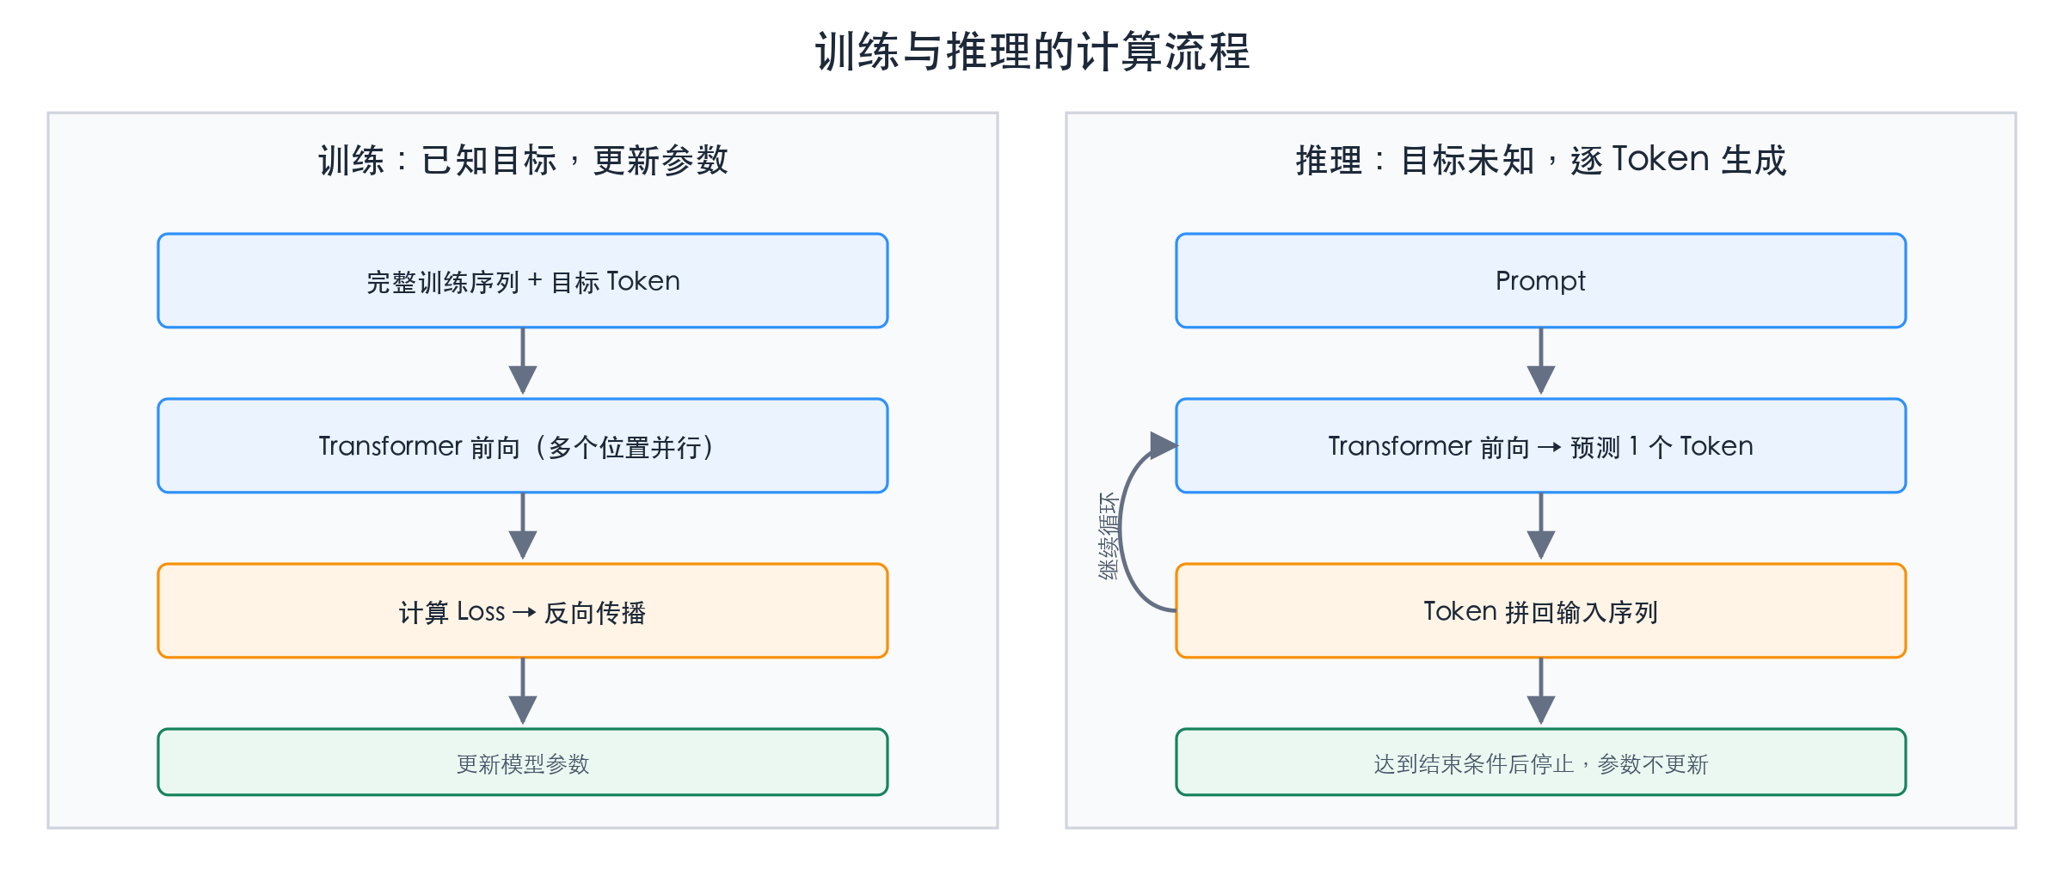
从训练到推理
训练更新参数；推理固定参数，并通过逐Token循环生成结果。
Notes:
先看左侧训练流程。样本进入模型后得到预测结果，再与目标 Token 计算 Loss。Loss 是一个标量，用来衡量当前预测与目标的差距。反向传播根据 Loss 计算梯度，优化器利用梯度更新模型权重，所以训练循环的结果是参数不断变化。
再看右侧推理流程。推理时参数固定，Prompt 进入模型后得到下一个 Token 的分数。程序选出一个 Token，把它追加到输入末尾，再执行下一轮。这里没有 Loss、梯度和优化器，也不会调用反向传播。
还要注意“推理逐 Token 生成”不等于“推理完全不能并行”。Prompt 的 Prefill 阶段可以同时处理多个输入位置，多条生成样本也可以组成 Batch。真正存在时间依赖的是 Decode：下一步输入必须包含上一步刚生成的 Token，所以不同时间步不能一次全部算完。
资源占用也不同。训练要保存激活、梯度和优化器状态；推理省去了这些状态，但需要加载模型权重，并可能为长上下文和大 Batch 分配大量 KV Cache。后面分析显存时要基于这个区别。
过渡：
理解了参数固定以后，再看为什么生成文本必须一轮一轮进行。

Slide 5

Notes:
大语言模型的基本训练目标通常是预测下一个 Token。给定“今天天气”这样的上下文，模型输出的是词表中每个候选 Token 的分数，而不是直接输出一整段最终文章。
第一轮选出“很好”，上下文就变成“今天天气很好”；第二轮模型根据新的完整上下文再预测标点或下一个词。每一步都依赖前一步的结果，因此生成过程形成时间链条：预测一个、追加一个、再预测一个。
图中的 Token 方块表示序列中的离散位置，不等同于固定的一个汉字或一个英文单词。一个 Token 可能是汉字、标点、完整单词或词的一部分。模型在内部处理的是 Token ID 和向量，而不是屏幕上的字符串。
这个循环会产生两个直接问题：第一，生成 64 个 Token 就要执行多轮 Decode；第二，上下文越来越长，如果每一轮都把历史重新计算一遍，耗时会不断增加。KV Cache正是为第二个问题设计的。
过渡：
下面完整走一遍从 Prompt 到下一个 Token 的计算路径。

Slide 6
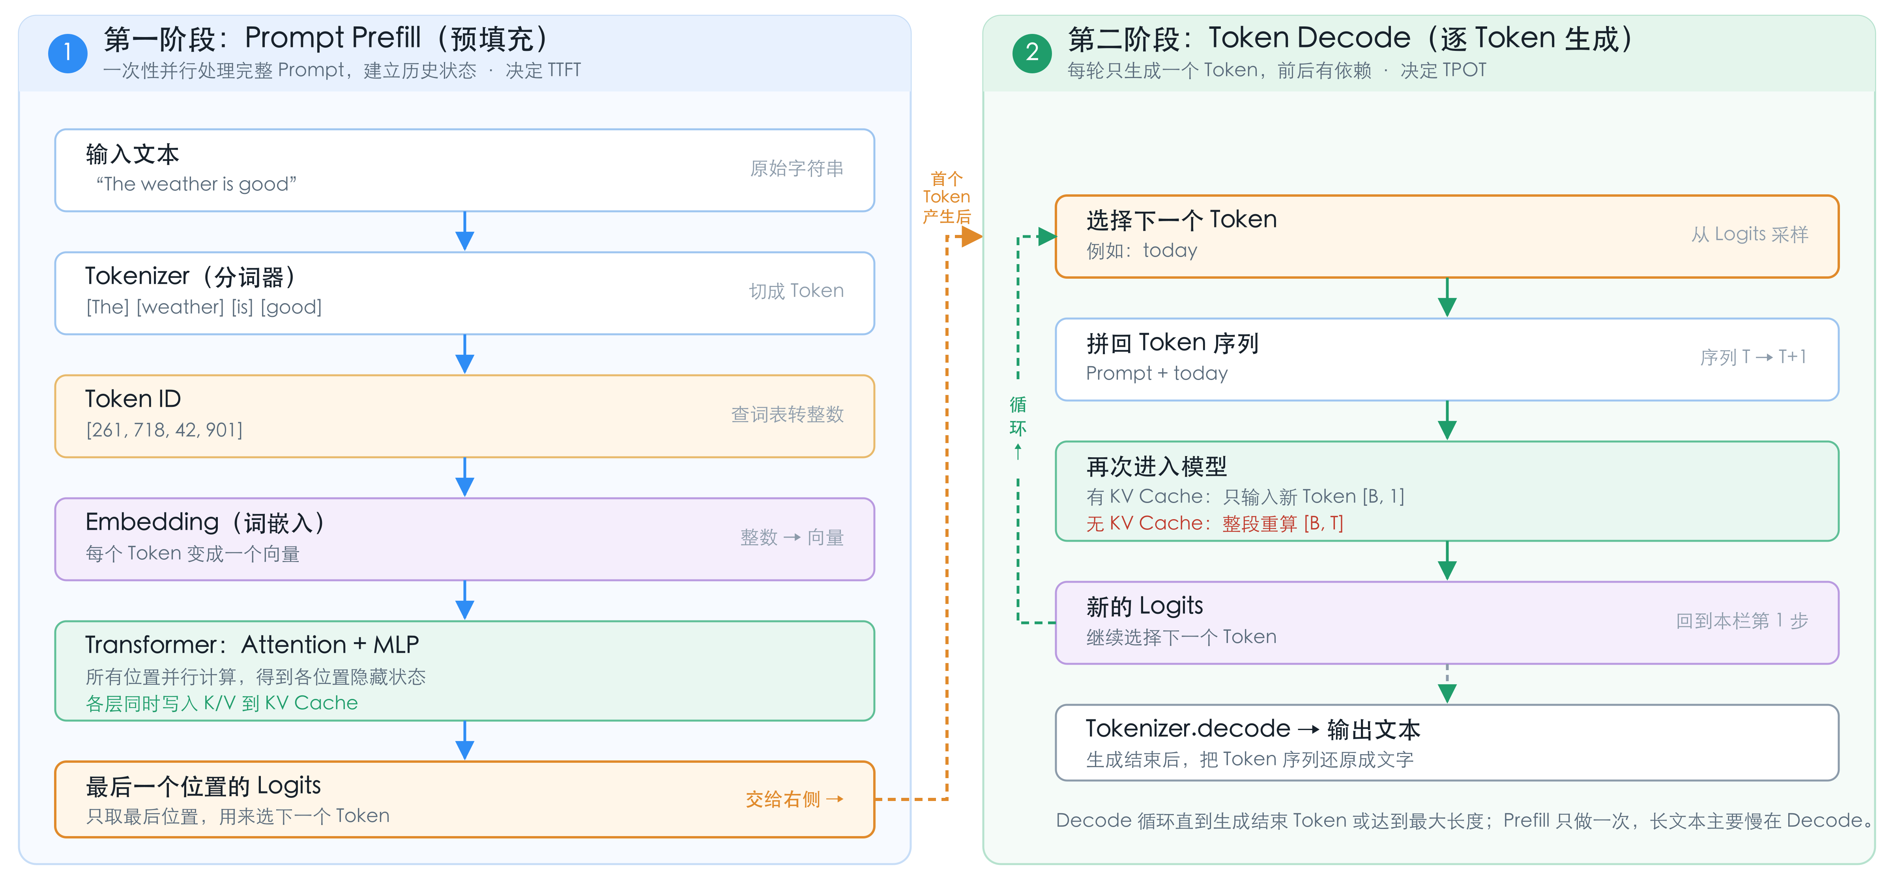
训练完成的Transformer如何生成文字
左栏只执行一次，决定 TTFT；右栏每生成一个 Token 重复一轮，决定 TPOT 与吞吐。
Notes:
请从左向右看这张图。第一步是 Tokenizer。Tokenizer 把字符串切分为 Token，并转换为整数 Token ID。Token ID 只是词表索引，本身没有可直接计算的语义距离。
第二步是 Embedding。Embedding 根据 Token ID 查表，得到连续向量。向量进入多层 Transformer Decoder。每一层使用因果 Attention 读取当前位置之前的上下文，再通过 MLP，也就是 Multi-Layer Perceptron，多层感知机，对特征做非线性变换。
最后，LM Head，也就是 Language Model Head，把隐藏向量映射到词表维度，得到 Logits。Logits 是每个候选 Token 的原始分数，还不是概率。对 Logits 使用 Softmax 后，可以得到总和为 1 的概率分布。推理程序通常只读取序列最后一个位置的 Logits，因为这个位置回答的是“当前上下文之后应该出现什么”。
接下来是 Token 选择。temperature 等于 0 时，代码直接执行 argmax，选择分数最高的 Token，这叫 Greedy Decoding，贪心解码。temperature 大于 0 时，代码会调整分布，再根据概率抽样。top-k 进一步把候选限制在分数最高的 K 个 Token 中。
选出的 Token 会追加到序列末尾，再进入下一轮 Decode。循环在遇到 EOS——End of Sequence，序列结束标记——或者达到 max_tokens 时停止。
这页还建立两个性能位置。Prompt 首次完整进入模型并产生第一个 Token，决定 TTFT；第一个 Token 之后，每生成一个新 Token 重复一轮，决定 TPOT 和吞吐。
到这里要固定整条处理顺序：字符串、Token ID、Embedding、Decoder、Logits、Token 选择、追加上下文。后面的采样和 Cache 都发生在这条主链路上的特定位置。
过渡：
前面已经走完完整链路。接下来把其中最容易混淆的两步拆开：模型先怎样产生候选，再怎样从候选中选出一个 Token。

Slide 7
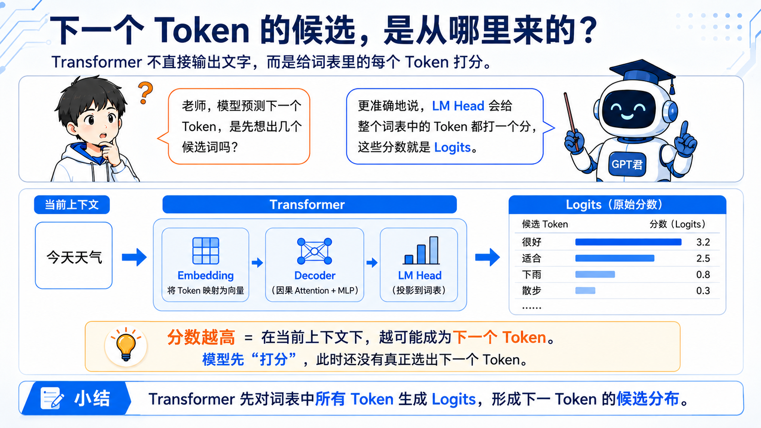
Notes:
这一页只回答“候选从哪里来”，暂时不讨论最后怎么选。请沿着中间主流程从左向右看。
当前上下文是“今天天气”。Tokenizer 已经把它转换成 Token ID，Embedding 再把离散 ID 映射成连续向量。向量进入 Transformer Decoder 后，每一层通过因果 Attention 读取当前位置之前的上下文，并通过 MLP 继续变换表示。因果 Attention 中的“因果”表示当前生成位置只能使用已经出现的 Token，不能读取尚未生成的未来内容。
Decoder 最后一个位置的隐藏向量进入 LM Head。LM Head 的输出维度等于词表大小：词表中每一个 Token 都会得到一个 Logit，也就是一个尚未归一化的原始分数。右侧表格只展示四个便于观察的候选；真实模型会同时为整个词表打分。分数 3.2、2.5、0.8 和 0.3 表示模型在当前上下文下对这些 Token 的相对偏好，它们还不是概率，也不表示百分比。
这里要纠正一个常见误解：候选不是从一个人工编写的四项列表里选出来的，也不是模型先写出很多完整句子再挑一句。模型只进行一次前向计算，就为词表中所有 Token 产生一组 Logits。这个完整分数向量就是下一个 Token 的候选基础。
因此，这页的输入是当前上下文，内部计算是 Embedding、Decoder 和 LM Head，输出是覆盖整个词表的 Logits。右侧表格只有四项，是为了便于观察而截取的示意，真实输出包含词表中的全部 Token。至于最终选择“很好”“适合”还是其他 Token，要交给下一页的解码策略。
过渡：
有了整张候选分数表以后，解码策略才决定这一轮究竟输出哪一个 Token。

Slide 8
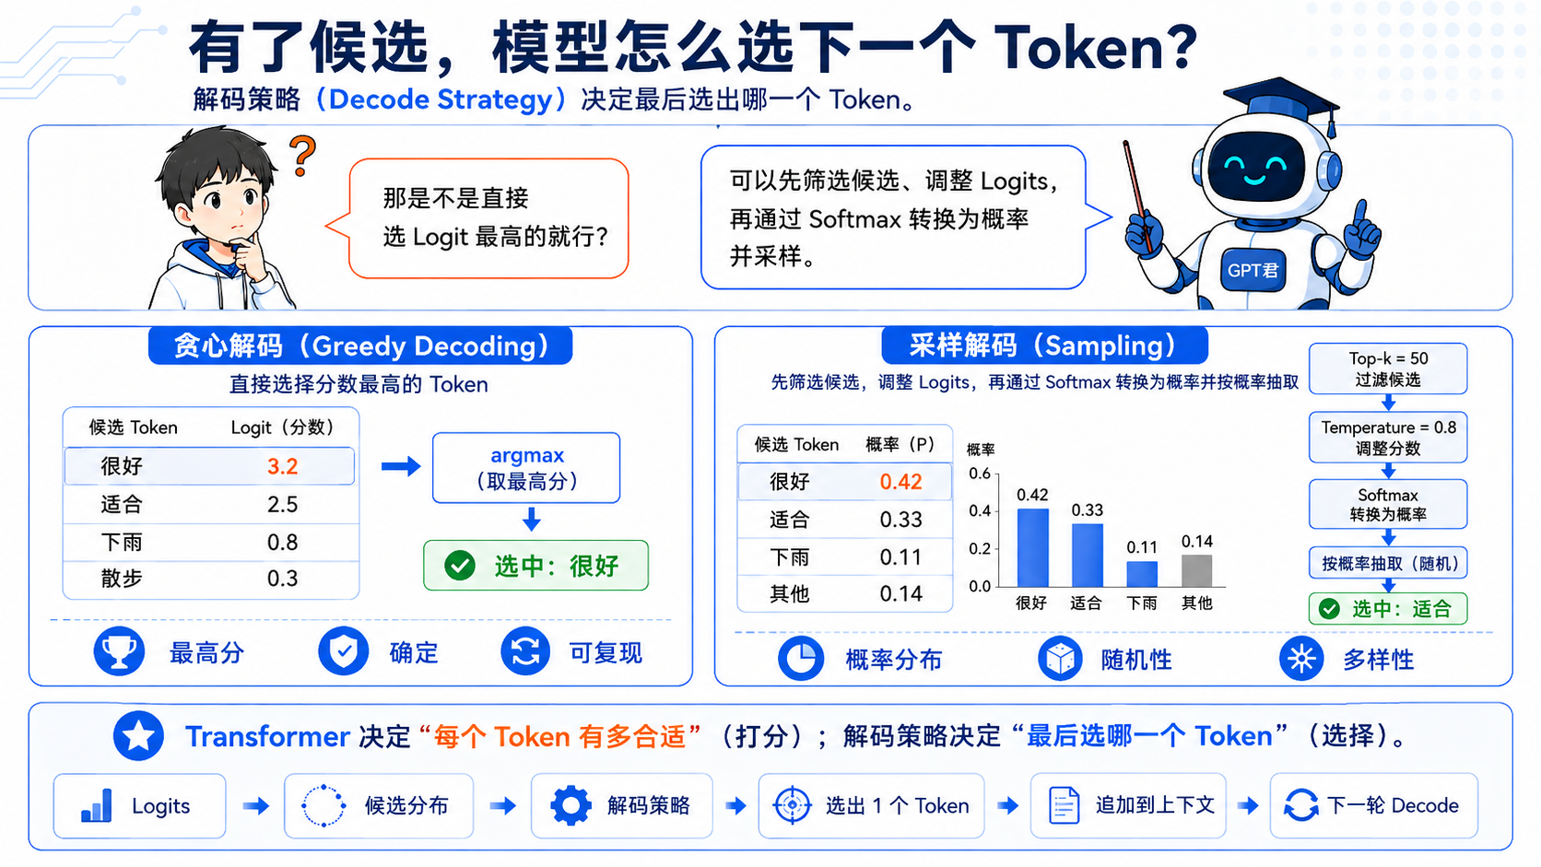
Notes:
这一页把两种选择方式并排比较。先看左侧贪心解码。它直接对 Logits 执行 argmax，也就是寻找最大值所在的位置。示例中“很好”的 Logit 是 3.2，最高，所以这一轮确定选择“很好”。只要模型、上下文和计算参数不变，argmax 的结果就不变，因此贪心解码具有确定性，适合正确性对照和性能测试。
再看右侧采样解码。第一步，Top-k 等于 50，表示只保留分数最高的 50 个候选，将低分长尾候选排除。第二步，Temperature 等于 0.8，用来调整 Logits 的相对差距；温度越低，概率更集中在高分候选，温度越高，分布相对更平缓。第三步，Softmax 把调整后的 Logits 转换成总和为 1 的概率。最后程序按照概率随机抽取，而不是固定取第一名。
图中“很好”概率为 0.42，仍然最可能被选中，但“适合”概率为 0.33，也有可能被抽中。这一次示例选中了“适合”。这不表示模型判断“适合”比“很好”分数高，而是表示采样允许其他高概率候选被选择。
请看页底流程：Logits 形成候选分布，解码策略选出一个 Token，程序把它追加到上下文，再开始下一轮 Decode。贪心和采样只改变“怎样选”，不会改变前面的 Transformer 计算，也不会改变自回归循环。
这页还要明确一个术语边界。Top-k 是候选过滤，Temperature 是分布调整，Softmax 是从分数到概率的数学转换，Sampling 是按概率抽取。四者不是同一个操作，执行顺序也不能混为一谈。采样也不等于完全随机：高概率候选仍然更容易被抽中，Top-k 还会先排除低分候选。采样是在模型给出的概率分布约束下保留一定随机性。
过渡：
现在已经知道候选怎样产生、Token 怎样选出。下一页把两种解码策略放回同一套推理循环，解释为什么演示和验证采用不同参数。

Slide 9
同一推理循环，为什么演示用采样、验证用贪心
共同的前向计算
1
Prompt 编码
2
Prefill / Decode
3
Logits
4
Token 选择策略
Tokenizer 将文本转为 Token ID
输入形状：[B, T]
模型前向计算
读取当前上下文
词表中每个 Token 的原始分数
形状：[B, vocabulary_size]
差别从这一步开始
选出 1 个 Token 追加到上下文
任务 03 · 演示生成
任务 04 / 05 · 验证与测量
采样（Sampling）
贪心解码（Greedy Decoding）
目的：展示 Decoder 能产生的多样结果
目的：让 Cache / No Cache 两条路径可逐 Token 比较
top-k 50
temperature 0.8
抽样
temperature 0
argmax
确定
保留高分候选
调整概率分布
按概率选择
进入确定性分支
取最高分
Match
两条分支都会将新 Token 追加到上下文，然后进入下一轮 Decode，直到 EOS（End of Sequence）或达到 max_tokens。
边界：KV Cache 决定历史 K/V 怎样复用；采样与贪心决定下一个 Token 怎样选出。
Notes:
上半部分是两类任务共同的前向过程。Prompt 先经过 Tokenizer 得到形状为 [B, T] 的 Token ID，其中 B 是 Batch 大小，T 是当前序列长度。模型完成 Prefill 或 Decode，输出最后位置的 Logits；Logits 的形状可以理解为 [B, vocabulary_size]，每一行对应一条样本，每一列对应词表中的一个候选 Token。
两条路径从第四步“Token 选择策略”开始分开。左侧任务 03 用于演示生成，希望看到同一模型在合理候选中产生不同文本，所以使用 Sampling，也就是采样。top-k 50 先保留分数最高的 50 个候选，过滤低概率长尾；temperature 0.8 调整分布集中程度；最后按概率抽取一个 Token。
右侧任务 04 和任务 05 用于验证与测量。temperature 等于 0 时进入确定性分支，argmax 总是选最高分 Token。同一个模型、同一个 Prompt 和同一组参数，每一步都应该选到同一 Token。因此 Cache 和 No Cache 两条路径可以逐 Token 对齐，最终得到 Match: True。
这里必须把两个维度分开。KV Cache 决定历史 K/V 怎样保存与复用，影响计算路径和性能；采样或贪心决定 Logits 之后怎样选 Token，影响输出是否具有随机性。Cache 并不决定用哪种采样策略，采样策略也不改变 Cache 的基本结构。
两条路径选出 Token 后都会把它追加到上下文，进入下一轮 Decode，直到 EOS 或 max_tokens。也就是说，变化的是“选谁”，共同的是“选完以后继续生成”。如果 Cache 路径和 No Cache 路径分别执行一次采样，两次输出不同不能证明 Cache 实现错误，因为随机抽样本来就可能选到不同 Token。正确性对照应使用 temperature 0。
过渡：
接着解释实验中常见的现象：小模型使用贪心解码时，为什么容易出现重复文本。

Slide 10
为什么贪心容易重复，而采样可以跳出局部闭环
以下概率只用于展示机制；实际候选及概率由当前 Prompt、Checkpoint 和上下文共同决定。
贪心解码：每一步固定选择最高概率 Token
采样：只在高概率候选中按分布抽取
… water is
选 water
top-k 50
temperature 0.8
抽样
water 0.42
过滤长尾候选
调整分布集中度
按概率
… water is water
选 is
同一组高分候选
is 0.47
water
future
AI
is
… water is water is
回到相似状态
0.42
0.28
0.18
0.08
water 0.49
采样可能选到非最大值候选，从而离开当前重复路径；它不会增加模型已经学到的知识。
重复内容进入上下文后，下一轮分布可能进一步强化同一选择。
重复不是 KV Cache 导致的 bug：同一贪心条件下关闭 Cache 仍会得到相同序列，任务04的 Match: True 用于证明这一点。
Notes:
这一页的概率是机制示例，不代表当前模型的真实输出。先看左侧。贪心解码在每一步固定选择概率最高的 Token。如果当前上下文让 water 得分最高，就选 water；新的上下文又让 is 得分最高，就选 is。当重复内容重新进入上下文，模型可能再次产生相似分布，于是序列回到相近状态，形成重复闭环。
右侧采样先用 top-k 过滤长尾候选，再用 temperature 调整概率，最后按概率抽取。它仍然优先选择高概率 Token，但不要求每一次都选择第一名。因此有机会选择 future 或 AI 之类的其他高分候选，从当前重复路径离开。
这并不表示采样让模型增加了知识。采样只能在模型已有的概率分布中做选择，不能修复训练数据不足，也不能保证事实正确。
最后看页底结论：重复不是 KV Cache 引起的 Bug。若在相同贪心条件下，Cache 和 No Cache 都输出同一段重复序列，并且 Match: True，说明 Cache 正确复现了模型本身的选择。此时应从模型规模、训练数据、Checkpoint 或解码策略分析重复，而不是直接归因于 Cache。
过渡：
现在进入本课核心优化问题：没有 KV Cache 时，计算为什么会越来越慢。

Slide 11

Notes:
观察图中的序列长度。Prompt 长度假设为 T。生成第一个 Token 时输入长度是 T；把结果拼回以后，下一轮长度变成 T 加 1；再下一轮是 T 加 2。若每一轮都重新输入整个序列，历史 Token 会反复经过相同的投影和 Attention 计算。
因此，无 Cache 的成本不是只为新 Token 增加一小步，而是随着上下文增长，一次又一次重算历史。生成越长，重复部分越大，后续 Token 的等待通常越明显。
图中的空白 Token 方块表示序列位置或向量槽位，不表示某个固定单词。真正参与计算的是每个位置对应的隐藏向量，以及由隐藏向量产生的 Q、K、V。
过渡：
下一页把“重复计算”精确定位到 Attention 中的 K 和 V。

Slide 12
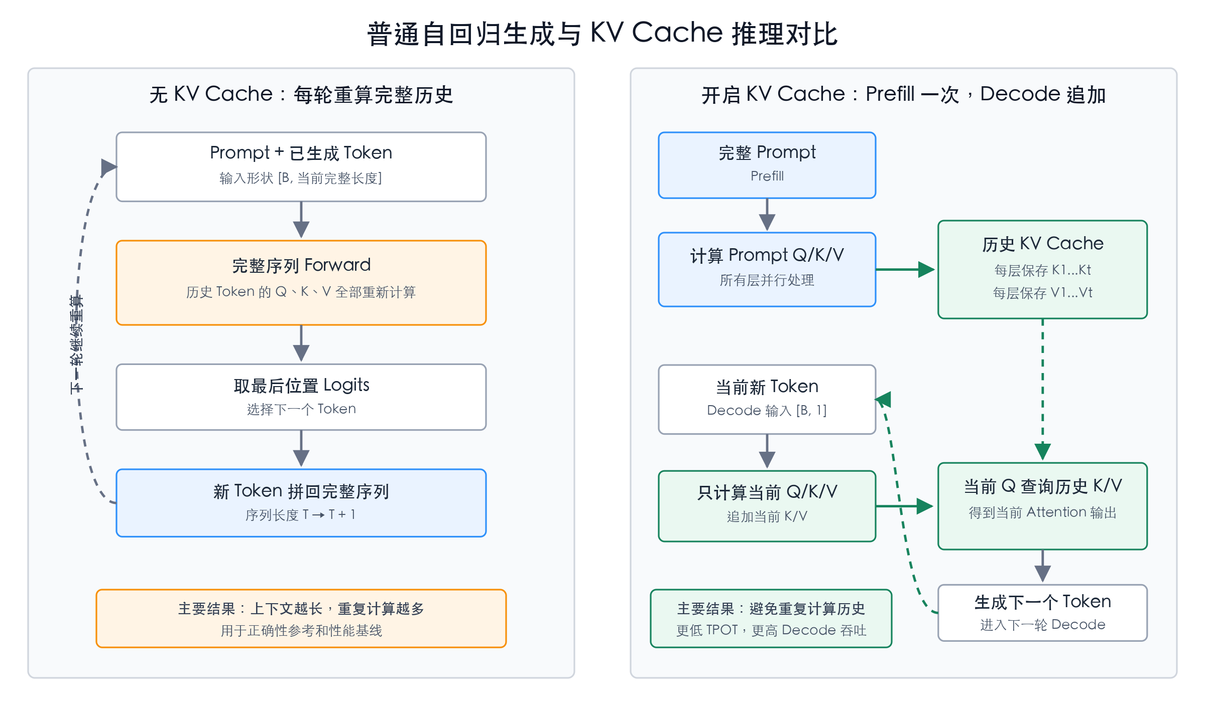
普通推理为什么重复计算
无Cache每轮重算完整历史；KV Cache在Prefill后只追加新Token的K/V。
Notes:
先快速回顾 Attention。每一层把隐藏状态投影成 Q、K、V。Q 是 Query，表示当前 Token 要查询什么；K 是 Key，用来与 Q 计算相关性；V 是 Value，保存被加权汇总的信息。Q 与 K 的相似度经过缩放和 Softmax 得到权重，再用这些权重对 V 求加权和。
在因果语言模型中，还要使用 Causal Mask，也就是因果掩码，保证当前位置只能读取自己和过去，不能看到未来 Token。
左侧无 Cache 流程中，每产生一个新 Token，程序再次输入 Prompt 加全部已生成 Token。虽然我们最终只需要最后位置的 Logits，但历史位置仍会重新经过多层 Q/K/V 投影、Attention 和 MLP。上下文越长，重复计算越多。
右侧使用 KV Cache。Prefill 阶段把历史 Token 在每一层产生的 K 和 V 保存下来。Decode 时只输入当前新 Token，只计算当前的 Q、K、V。当前 Q 与历史 Cache 中的 K 计算相关性，再读取历史 V；当前新产生的 K/V追加进 Cache，供下一轮使用。
为什么不缓存历史 Q？因为 Query 只服务当前这一轮查询。过去 Token 的 Query 在过去那一步已经完成任务，后续需要被新 Query 反复读取的是历史 K 和 V。
因此，KV Cache 的本质是用显存保存中间状态，换取更少的历史重复计算。它主要改善 Decode，而不是让 Prefill 消失。这个边界后面分析指标时非常重要。
过渡：
进一步看 Cache 中每一个格子到底存什么，以及它怎样随着序列增长。

Slide 13

Notes:
图中每一层都有自己的 K Cache 和 V Cache。它们保存的是历史 Token 经过本层线性投影后的 Key 和 Value 向量，不是原始文字，也不是 Token ID，更不是最终答案。
Prefill 时，Prompt 中多个位置的 K/V 一次写入缓存。进入 Decode 后，当前 Token 只产生一组新的 K/V，并追加到有效长度末尾。下一轮的 Query 可以读取之前所有有效位置的 K/V，所以历史信息仍然完整，但不需要重新计算历史投影。
缓存通常可以理解为五个维度：[n_layer, B, T_max, n_kv_head, head_dim]。n_layer 表示 Decoder 层数；B 表示 Batch；T_max 表示最大缓存长度；n_kv_head 表示 Key/Value 头数；head_dim 表示每个头的维度。模型层数、Batch、最大上下文或数据精度增加，缓存显存都会增加。
还需要一个有效长度，例如代码中的 cache_seqlens。预分配区域可能比当前序列长，cache_seqlens 用来说明每个样本已经写入多少位置，以及下一个 K/V 应该写到哪里。图中的浅色空格代表已分配但尚未写入的位置，不是 Padding Token，也不参与当前有效 Attention。
每层只读取属于本层的缓存，因为不同层的 K/V 来自不同参数投影，不能混用。当前 Token 的 K/V 完成写入后，有效长度向前推进一格，后续 Decode 才能读取到它。
过渡：
有了 Cache 的结构，现在可以把一次请求分为 Prefill 与 Decode 两个阶段。

Slide 14
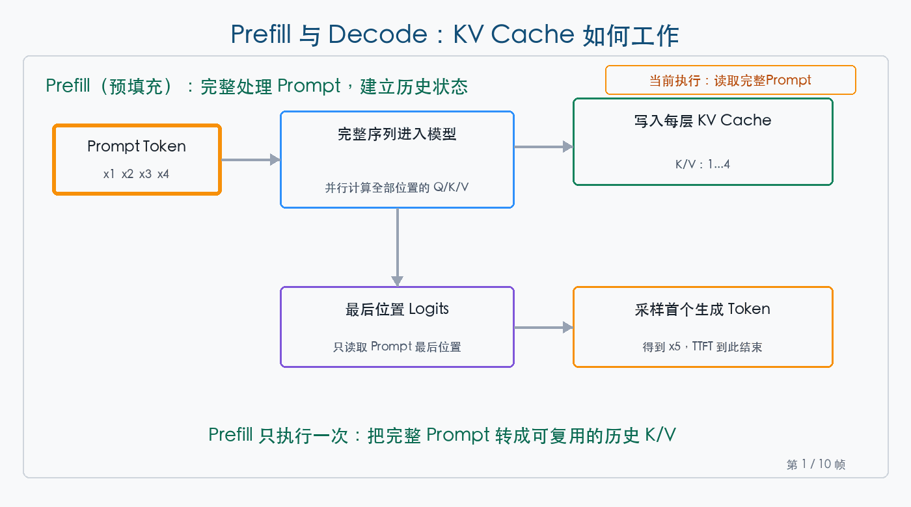
Prefill与Decode：推理的两个阶段
播放时橙色边框和箭头表示当前执行位置；Prefill建立历史，Decode复用历史。
Notes:
Prefill 是模型第一次处理完整 Prompt。假设 Token ID 形状为 [B, T]，模型对 T 个输入位置进行前向计算。启用 KV Cache 时，各层会把 Prompt 对应的历史 K/V 写入缓存。Prefill 结束后，读取最后位置 Logits，选出第一个输出 Token。
从第二个输出 Token 开始进入 Decode。每一轮通常只输入刚生成的一个 Token，形状为 [B, 1]。当前 Token 产生新的 Q、K、V；Q 查询历史缓存，当前 K/V 追加到缓存，再得到下一 Token 的 Logits。
两阶段的性能特征不同。Prompt 越长，Prefill 处理的位置越多，通常更影响 TTFT。生成长度越长，Decode 循环次数越多，后续单步耗时不断累积。Prefill 的矩阵规模较大、并行度通常较高；低 Batch Decode 每步数据量小，却要反复读取权重和历史 Cache，更容易受到显存访问和调度开销影响。
播放动画时，橙色边框表示当前阶段：Prefill 只执行一次，Decode 沿着循环箭头执行多次。KV Cache 主要减少 Decode 中的历史重复计算，不会省掉第一次阅读 Prompt 的 Prefill。
过渡：
这也意味着 Cache 有收益，同时一定有代价。下一页把二者放在一起看。

Slide 15

Notes:
KV Cache 的主要收益是减少 Decode 的重复计算。生成越长、历史越长，复用价值通常越明显，因此 TPOT 可能下降，Tokens/s 可能提高，端到端耗时也可能缩短。
代价是额外显存和状态管理。Cache 容量大致随层数、Batch、最大缓存长度、KV 头数、头维度和数据类型字节数线性增长。Batch 从 1 增加到 4，不仅生成样本变多，KV Cache 的 Batch 维度也会扩大。长上下文和大 Batch 组合最容易带来显存压力。
此外，Cache 还有创建、清零、复制和维护有效长度的固定开销。生成非常短时，节省的重复计算可能不足以抵消这些开销，所以短序列上“开启 Cache 一定更快”并不是必然结论。实测的 Peak VRAM 也不保证开启 Cache 后一定更高：KV Cache 确实占用额外容量，但 No Cache 路径反复处理完整序列时可能产生更高的临时激活峰值。最终应以同一测试口径下记录的数据为准。
本课实验要同时报告性能和显存：不能只看速度，也不能只看单个配置。正确结论必须说明 Prompt 长度、Batch、生成长度、精度和设备条件。
过渡：
为了把这些差异量化，我们需要一组定义清楚的推理性能指标。

Slide 16
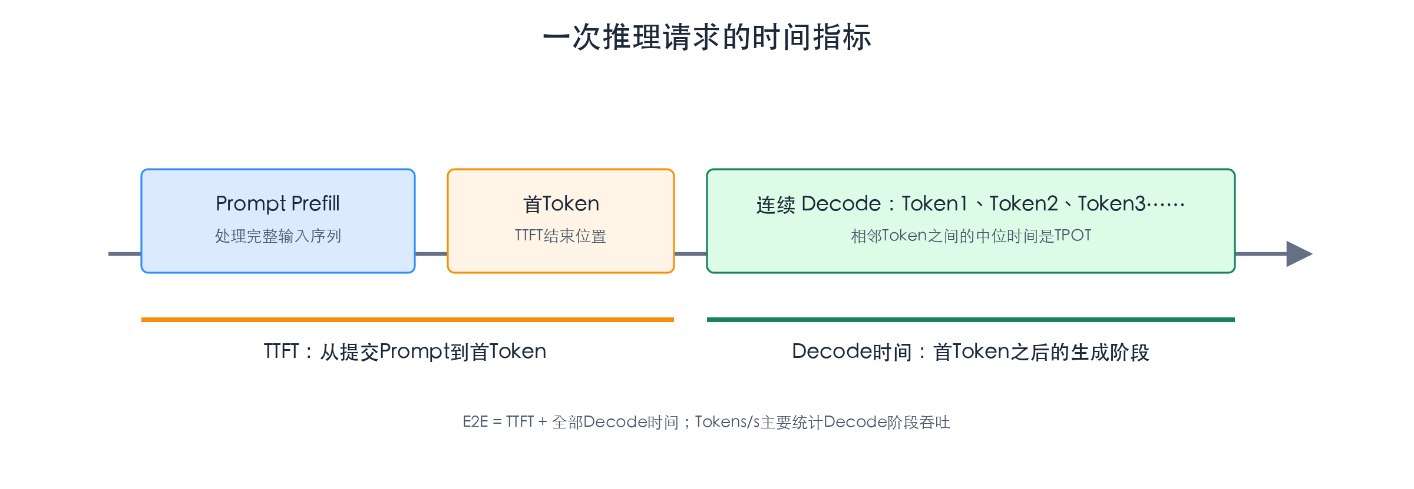
如何评价GPU推理性能
TTFT
Time To First Token
Prompt到首Token
TPOT
Time Per Output Token
首Token后每Token耗时
TPS（Tokens/s）
Tokens Per Second
每秒生成Token数
GPU利用率
GPU Utilization
设备忙碌程度
Peak VRAM
Peak Video RAM
峰值显存占用
延迟回答“一个请求等多久”，吞吐回答“单位时间处理多少”。
Notes:
第一个指标是 TTFT——Time To First Token，从开始处理 Prompt 到第一个输出 Token 可用的时间。它主要包含 Prefill 和首 Token 产生前的必要操作。Prompt 越长，TTFT 通常越高。
第二个指标是 TPOT——Time Per Output Token，首 Token 之后，每生成一个新 Token 的平均或中位耗时。它更直接反映 Decode 速度，也是观察 KV Cache 收益的重点。
第三个指标是 TPS——Tokens Per Second，也写作 Tokens/s，表示每秒生成的 Token 数量。TPOT 关注等待，TPS 关注吞吐。Batch 增加时，总 TPS 可能提高，但单条样本等待不一定同步下降，所以延迟与吞吐要分开报告。
E2E——End-to-End Latency，是一次生成从开始到结束的总耗时，可以理解为 TTFT 加后续全部 Decode 时间。比较完整用户体验时看 E2E，定位首段和后续阶段时分别看 TTFT 与 TPOT。
GPU Utilization 是 GPU 利用率，表示采样周期内设备计算资源的忙碌程度。Peak VRAM 是峰值显存占用。本课中 PyTorch 的 Peak VRAM 反映框架分配峰值，mx-smi 反映设备整体状态，两者统计范围不同，不要求完全相等。
最后提醒计时正确性。GPU 执行通常是异步的，CPU 提交算子后可能立即继续。正式计时前后要确保 GPU 工作完成后再读取时间。mcPyTorch 在 C500 上提供 torch.cuda 兼容接口，因此代码出现 cuda 字样不代表设备是 NVIDIA。
过渡：
指标定义完成后，进入 NanoChat 的实际代码路径，看 KV Cache 在哪里创建、复制和推进。

Slide 17
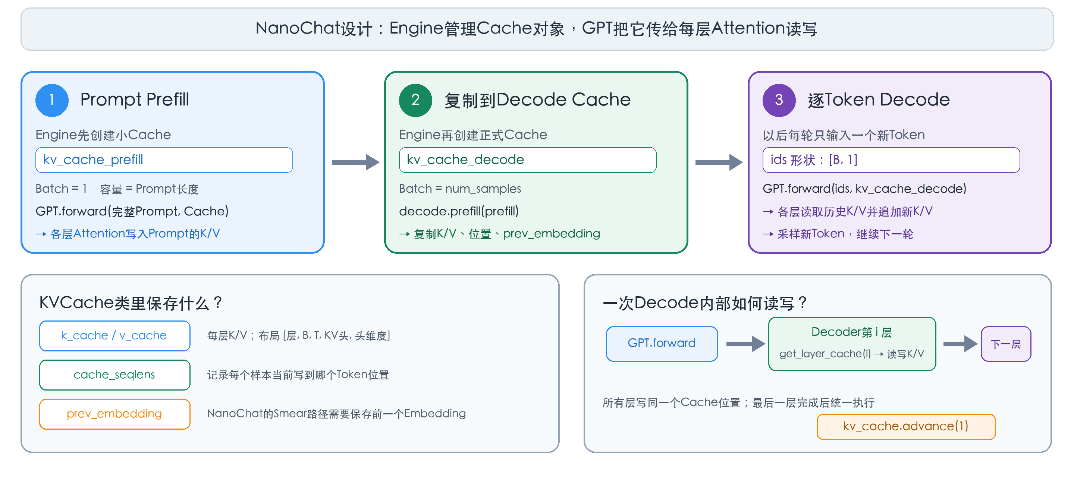
NanoChat中的KV Cache推理
Notes:
这一页是原理与代码实现的连接点。先沿上方主流程看。Engine.generate() 接收 Prompt 和生成参数，先创建 kv_cache_prefill。这个 Cache 的 Batch 固定为 1，容量覆盖 Prompt 长度，因为多个生成样本共享同一个 Prompt，没有必要在 Prefill 阶段重复计算多份。
完整 Prompt 以 [1, T] 进入 GPT.forward()。GPT 把同一个 Cache 对象传给每个 Decoder 层。第 i 层 Attention 通过 get_layer_cache(i) 获取本层的 K/V 视图，并把 Prompt 对应的 K/V 写入缓存。
Prefill 完成后，Engine 创建 kv_cache_decode。它的 Batch 等于 num_samples，容量等于 Prompt 长度加最大生成长度。这里的 num_samples 表示同一 Prompt 并行生成多少条样本，是 Decode Batch，不等同于服务端同时到达的多个用户请求。
接着执行 kv_cache_decode.prefill(kv_cache_prefill)，把 Batch 为 1 的 Prompt Cache 复制到每条生成样本。复制内容不仅包括 k_cache 和 v_cache，还包括 cache_seqlens 与 prev_embedding。复制完成后，后续 Decode 只使用 kv_cache_decode。
cache_seqlens 记录每条样本当前有效长度，也决定下一次 K/V 写入位置。它还与 RoPE——Rotary Position Embedding，旋转位置编码——的位置有关。Decode 必须使用当前真实位置；如果每轮都错误地从位置 0 开始，有 Cache 和无 Cache 的输出就会不一致。
所有 Decoder 层必须在同一个 Token 位置写入，所以不能每经过一层就推进长度。NanoChat 在最后一层 Attention 完成后统一调用 kv_cache.advance(T)；Decode 时 T 通常等于 1。
prev_embedding 是这份 NanoChat 实现需要额外保存的状态。模型中的 Smear 会把前一个 Token 的 Embedding 信息门控混入当前位置。Prefill 拥有完整 Prompt，可以直接读取相邻位置；Decode 只有当前新 Token，因此需要从 Cache 读取上一 Token 的 Embedding。若复制 Cache 时漏掉这项状态，即使 K/V 本身正确，输出仍可能与无 Cache 路径不同。
最后看 C500 的 Attention 后端。针对特定 NVIDIA GPU 编译的 Flash Attention 3 二进制内核不能直接用于 C500。代码检测到 mxc、metax 或 c500 设备后，使用 mcPyTorch 提供的 SDPA——Scaled Dot-Product Attention，缩放点积注意力接口。回退实现负责转换张量布局、写入当前 K/V、读取有效历史并处理因果或滑动窗口 Mask。底层后端变化，但 Engine、GPT 和 KVCache 的生命周期保持一致。
这页的验证方法有两类。功能上运行 python -m nanochat.engine，检查 Reference 与 Engine 输出一致并显示 Match: True；性能上使用 infer_bench 对比 Cache 和 No Cache。先正确，再测速度。
过渡：
进入实验前，先把演示与验证使用的两套参数口径固定下来。

Slide 18
NanoChat 推理代码由五层协作
从命令入口一路追到模型计算与结果证据，先建立“文件—职责—输出”的全局地图。
命令入口层
scripts/chat_cli.py
scripts/infer_bench.py
输入
Prompt / 参数 / 模型 Tag / Step
这些信息由 CLI 解析后进入同一条运行链路。
1
2
模型加载层
checkpoint_manager.py
tokenizer.py · common.py
中间对象
GPT + Tokenizer + Engine
GPT 负责算分；Engine 负责逐 Token 循环；Tokenizer 负责文字与 Token 的转换。
3
生成编排层
engine.py
Engine.generate()
4
模型计算层
gpt.py
GPT.forward() · Block × N
可验证输出
生成文本 / Match: True / 性能 JSON
课堂以输出证据判断链路是否正确。
5
状态与证据层
KVCache · checkpoint
终端输出 · JSON
阅读顺序：入口看参数，加载层看对象来源，Engine 看循环，GPT 看一次前向，输出层看证据。
Notes:
这一页先给出代码的全局地图。第五课的推理代码不是一个脚本完成全部工作，而是五层协作。第一层是命令入口，chat_cli.py 面向生成演示，infer_bench.py 面向正确性验证和性能测量。第二层是模型加载，checkpoint_manager.py 根据 source、model tag 和 step 找到权重，tokenizer.py 提供文字和 Token 之间的转换。第三层是生成编排，Engine.generate 负责逐 Token 循环、停止条件、采样策略以及 KV Cache 开关。第四层是模型计算，GPT.forward 把 Token 变成 logits，并在多个 Transformer Block 中执行 Attention 和 MLP。第五层是状态与证据，包括 KV Cache、checkpoint、终端文本和性能 JSON。后面三页会沿着这张地图逐步展开。

Slide 19
模型加载：命令参数如何变成 GPT 与 Tokenizer
同一套加载函数同时服务 chat_cli 与 infer_bench，确保演示和测量使用相同权重。
1
CLI 参数
source · model_tag · step · device
磁盘输入
model_002112.pt
meta_002112.json
2
load_model()
把 base / sft / rl 映射到 checkpoint 根目录
内存中的运行对象
model : GPT
tokenizer : RustBPETokenizer
meta : dict
3
选择目录与 Step
未指定时选择模型目录与最新 model_*.pt
4
load_checkpoint()
读取 model_XXXXXX.pt 与 meta_XXXXXX.json
5
build_model()
GPTConfig → GPT → 分配设备存储 → 严格加载权重
成功证据
Loading model ... step 2112
随后进入生成或性能测试。
6
Tokenizer 校验
get_tokenizer()；vocab_size 必须与模型配置一致
关键检查：权重文件、元数据和 Tokenizer 必须来自同一训练产物，词表大小必须一致。
Notes:
模型加载从命令行参数开始。chat_cli.py 和 infer_bench.py 都把 source、model tag、step 和 device 交给 load_model。load_model 先把 base、sft 或 rl 映射到对应的 checkpoint 根目录。model tag 或 step 没有明确指定时，代码会选择目录中的模型和最新 checkpoint。load_checkpoint 随后读取 model_XXXXXX.pt 和 meta_XXXXXX.json。build_model 从元数据恢复 GPTConfig，在 meta device 上创建 GPT，再把存储分配到目标设备，初始化必要 buffer，并以 strict=True、assign=True 装载权重。最后 get_tokenizer 读取 Tokenizer，并检查它的 vocab_size 与模型配置完全一致。成功后返回 model、tokenizer 和 meta 三个对象，后续生成和性能测试都从这里开始。

Slide 20
一次 Token 如何经过 Engine 与 GPT
Engine 管理循环和 Cache；GPT.forward 完成一次模型计算并返回下一 Token 的 logits。
Prompt Tokens
Engine.generate()
参数与长度检查
GPT.forward：一次模型前向内部发生什么
Token Embedding
idx [B,T] → 向量
开启 KV Cache
Prefill：完整 Prompt → GPT.forward(ids, kv_cache_prefill)
复制 K/V、位置和 prev_embedding 到 kv_cache_decode
Decode：以后每轮只输入一个新 Token，形状 [B, 1]
Transformer Block × N
Attention + MLP + 残差
LM Head
隐藏表示 → 词表分数
关闭 KV Cache
参考路径：每一轮重新拼接完整 current_tokens
GPT.forward(ids) 重新计算全部历史，用于正确性对照。
Logits
[B,T,vocab_size]
Logits ↓
sample_next_token()
temperature / top-k / seed
输出 1 个 Token → 继续下一轮
遇到结束标记或 max_tokens 停止
正确性标准：temperature=0 时，Cache 与 No Cache 必须产生完全一致的 Token ID 序列。
Notes:
这一页把逐 Token 生成拆成 Engine 和 GPT 两个层次。Engine.generate 先检查 Prompt、max_tokens、temperature、top-k 和模型序列容量。开启 KV Cache 时，Prefill 阶段把完整 Prompt 送入 GPT.forward，并把各层的 K/V、当前位置和 prev_embedding 保存到缓存。进入 Decode 后，每一轮只把新 Token 以 [B,1] 的形状送入模型。关闭 KV Cache 时，每轮都重新构造完整 current_tokens 并执行 GPT.forward，这条路径更慢，但逻辑直接，适合作为正确性参考。GPT.forward 内部依次完成 Token Embedding、多个 Transformer Block、LM Head，最后得到 logits。Engine 再通过 sample_next_token 选出一个 Token，追加到上下文并继续。遇到 assistant_end、BOS 或 max_tokens 时停止。温度为零时，两条路径输出的 Token ID 必须完全一致。

Slide 21
infer_bench：先验证正确性，再测量性能
性能数字只有在 Cache 与 No Cache 的贪心输出一致之后才有解释价值。
加载模型
load_model → Engine
正确性检查
Cache / No Cache 对照
遍历测试矩阵
Prompt × Batch × Cache
测量与汇总
warmup → repeats → median
输出证据
终端表格 + JSON
1
2
3
4
5
A. compare_cache_outputs()
固定 temperature=0 与相同 Prompt
分别收集 Cache / No Cache Token
逐位置比较并记录 first_mismatch
不一致时抛出错误并停止性能测量
B. benchmark_configuration()
先 warmup 一次稳定设备状态
正式执行 repeats 次 bench_generate
每次同步设备并记录原始运行数据
summarize_runs 取中位数
C. bench_generate()
首 Token 完成时记录 TTFT
后续 Token 统计 TPOT 与 Tokens/s
读取 E2E 时间与 Peak VRAM
Cache 路径再计算 MBU / MFU
正确性证据
KV Cache 正确性：通过
性能证据
TTFT / TPOT / tok/s / VRAM
可复查文件
infer_bench_results.json
课堂阅读顺序：先找 Match，再看测试矩阵，最后解读 TTFT、TPOT、吞吐和显存。
Notes:
infer_bench.py 的结构体现了一个重要顺序：先验证正确性，再测量性能。程序先加载模型并创建 Engine。只要启用正确性检查或同时测试 Cache 与 No Cache，就会先执行 compare_cache_outputs。它固定 temperature 为零，在相同 Prompt 下分别收集两条路径的 Token 序列，并逐位置比较；一旦不一致就记录 first_mismatch、抛出错误，性能测量不会继续。正确性通过后，程序遍历 Prompt 长度、Batch 大小和 Cache 模式组成的测试矩阵。每组配置由 benchmark_configuration 先预热一次，再正式重复执行 bench_generate，并由 summarize_runs 取中位数。bench_generate 在设备同步后记录首 Token 时间、后续 Token 时间、吞吐、端到端时间和峰值显存；Cache 路径还会计算 MBU 与 MFU。最终结果同时打印为终端表格并写入 JSON，便于截图和后续复查。

Slide 22
C500 实验的两套解码参数口径
参数服务于任务目标：演示关心生成多样性，验证与测量关心确定性。
1
任务 03：演示生成
2
任务 04：一致性验证
temperature 0.8
top-k 50
英文 Prompt · 观察输出多样性
temperature 0
Cache / No Cache 逐 Token 对齐
成功标志：Match: True
3
任务 05：性能测量
4
共同固定条件
temperature 0
Prompt 64 / 256 · Batch 1 / 4
Cache both · repeats 3
同一 Checkpoint / Tokenizer / dtype
同一 max_tokens；采样复现时固定 seed
先按任务目的选择解码策略，再比较 Cache 开关；随机采样不能用于逐 Token 一致性验证。
Notes:
任务 03 的目标是演示生成，所以使用 temperature 0.8 和 top-k 50。它允许模型在高概率候选中抽样，便于观察输出多样性。需要复现同一次采样时固定 seed。
任务 04 的目标是验证 Cache 正确性，任务 05 的目标是做可比性能测量，因此都使用 temperature 0 的贪心解码。Cache 与 No Cache 在相同条件下应逐 Token 对齐。
两套口径仍要固定共同变量：同一个 Checkpoint、Tokenizer、dtype、Prompt、max_tokens，以及实验规定的 Batch。参数不是越随机或越确定越好，而是要服务当前任务目标。
过渡：
下面按实际课堂顺序执行，避免在正确性尚未确认时直接记录性能。

Slide 23
课堂实验流程：先演示生成，再验证正确性，最后测量性能
实验纪律
任务 03 证明推理链路可生成；任务 04 证明 Cache 不改变结果；任务 05 / 06 才记录性能与 GPU 数据。
01 / 02
03
04
05 / 06
固定环境与模型
采样演示
贪心验证
性能与监控
C500 · BF16
模型 Tag / Step
Tokenizer 完整
单轮生成
更换 Prompt
交互式多轮
engine 一致性检查
手工 Cache 对照
Match: True
infer_bench 结果表
mx-smi 截图
引用实测数据
代码路径
代码路径
代码路径
代码路径
torch.cuda（设备检查）
load_model() → GPT / Tokenizer
chat_cli.main()
→ Engine.generate()
model.generate()
↔ Engine.generate()
infer_bench.main() → JSON
mx-smi → 设备数据
1 环境与权重
2 任务03生成
3 Match: True
4 性能表 + mx-smi
只有任务 04 正确性通过后，任务 05 的性能数据才进入结论。
Notes:
实验分成四段。任务 01 和 02 固定环境、模型权重与 Tokenizer。任务 03 用采样证明推理链路能够正常生成，并分别完成单轮、更换 Prompt 和交互式运行。
任务 04 切换到贪心解码，验证 Cache 与 No Cache 输出一致，成功标志是 Match: True。只有这一步通过，任务 05 的性能差异才有解释价值。任务 05 执行完整矩阵，任务 06 同时用 mx-smi 记录设备状态。
截图也按证据链排序：环境与权重、采样生成、Match: True、性能结果表和 mx-smi。这样最终报告可以从实验条件一路追溯到结论。
过渡：
先固定实验的设备、框架、Checkpoint 和 Tokenizer。

Slide 24
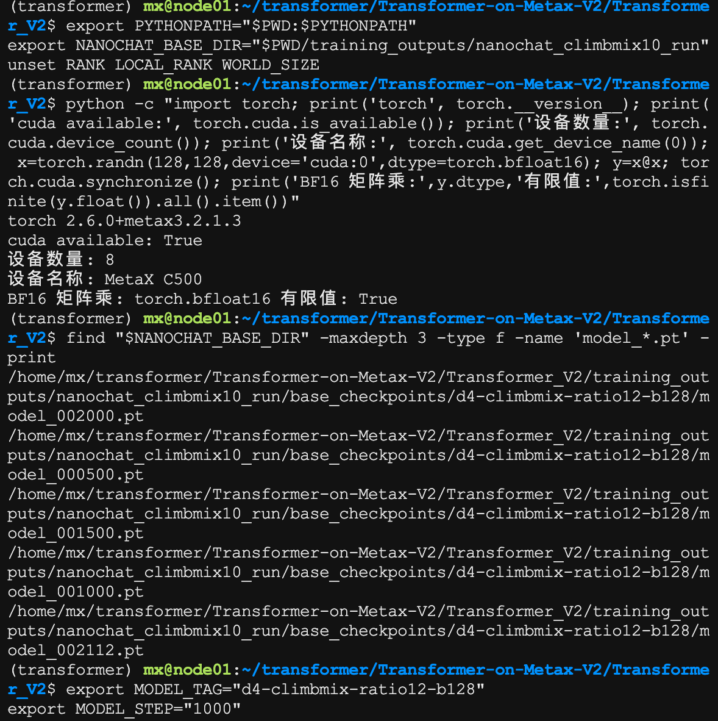
任务 01 / 02：先固定实验环境与模型
环境与权重检查
python -c "import torch; print(torch.__version__);
print(torch.cuda.get_device_name(0))"
find "$NANOCHAT_BASE_DIR" -maxdepth 3 -name 'model_*.pt' -print
ls -l "$NANOCHAT_BASE_DIR/tokenizer/tokenizer.pkl"
ls -l "$NANOCHAT_BASE_DIR/tokenizer/token_bytes.pt"
代码路径
load_model(Tag, Step) → build_model() → GPT
NANOCHAT_BASE_DIR → get_tokenizer() → Tokenizer
完成标志：设备可用，BF16 运算通过，Checkpoint 与 Tokenizer 成套存在。
Notes:
先运行左侧命令，确认 PyTorch 版本带有 MetaX 相关标识，并且设备名称能够识别为 C500。再检查 model_<Step>.pt、tokenizer.pkl 和 token_bytes.pt 是否成套存在。
截图要保留版本、设备名、模型路径和 Tokenizer 文件。实验记录中再写明模型 Tag、Step、dtype 和 sequence_len。后续全部任务使用同一套模型与 Tokenizer，避免把环境差异误认为 Cache 差异。
完成标志是设备可用、BF16 运算通过、Checkpoint 与 Tokenizer 完整。
过渡：
环境固定后，先用三种方式运行采样生成。

Slide 25
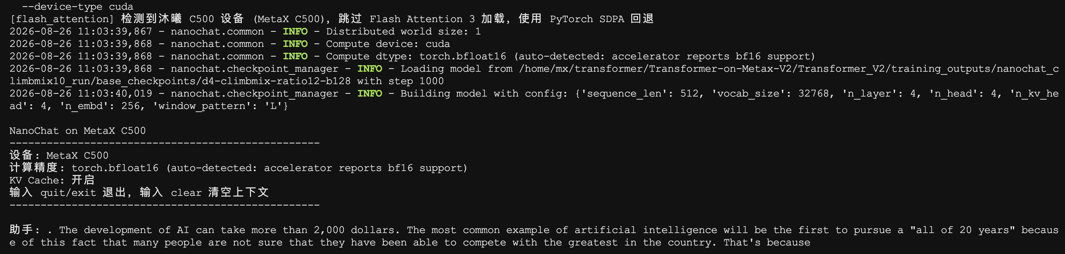
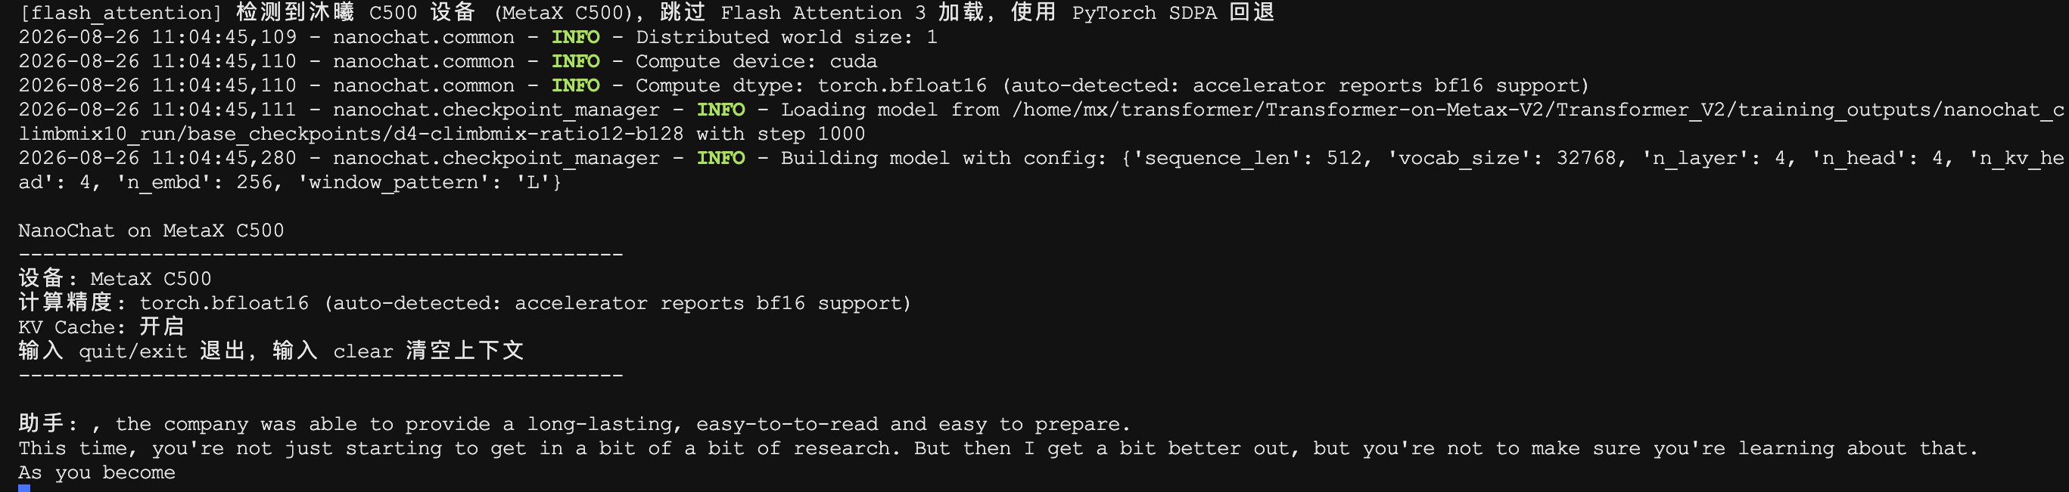
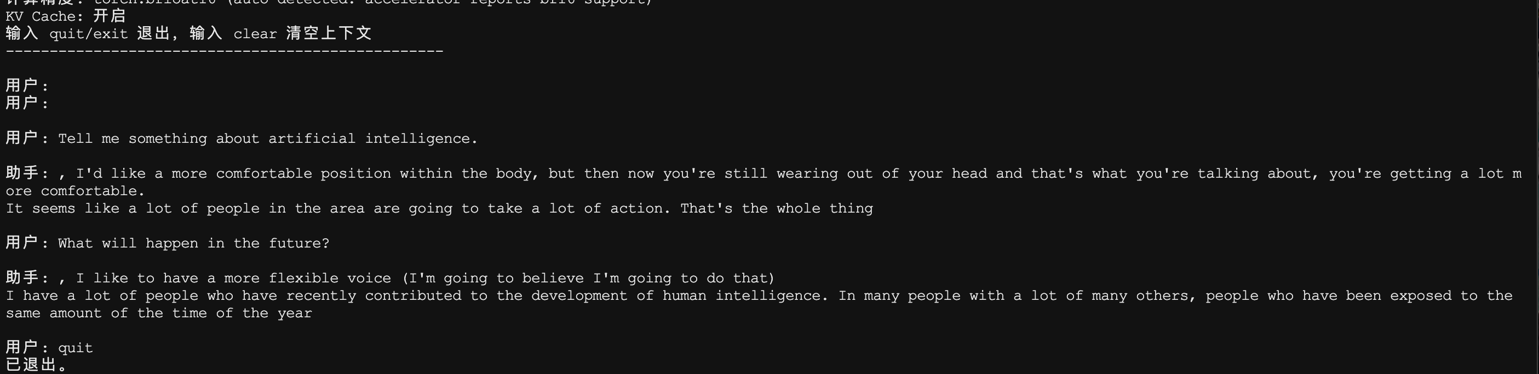
任务 03：三种演示命令全部使用采样
固定参数：--temperature 0.8 --top-k 50 · 使用英文 Prompt · 需要复现时固定 --seed
1
单轮生成
python -m scripts.chat_cli -i base -g <模型Tag> -s <Step> --prompt "The future of artificial intelligence is" --temperature 0.8 --top-k 50 --max-tokens 64 --seed 42 --device-type cuda
2
更换 Prompt
截图 2B
python -m scripts.chat_cli -i base -g <模型Tag> -s <Step> --prompt "Once upon a time" --temperature 0.8 --top-k 50 --max-tokens 64 --device-type cuda
保留新 Prompt 与实际输出；多次运行可观察不同结果
3
交互式多轮
截图 2C
python -m scripts.chat_cli -i base -g <模型Tag> -s <Step> --temperature 0.8 --top-k 50 --device-type cuda
保留至少两轮 用户 / 助手 内容；需要时演示 clear
代码路径 chat_cli.main() → load_model() → Engine.generate() → sample_next_token() → tokenizer.decode()
验收：单轮与交互模式持续输出；同一 Prompt 的采样结果可不同，固定 seed 后可复现。
Notes:
三条命令共同使用 --temperature 0.8 --top-k 50。第一条固定 seed，适合课堂复现；第二条更换 Prompt，并且可以重复运行，观察采样结果可能变化；第三条进入交互式模式，至少完成两轮输入输出。
这里使用英文 Prompt，是为了与当前模型训练和演示条件保持一致。截图 2A、2B、2C 都要保留实际 Prompt、采样参数和完整生成文本，不能只截最后一行。
验收重点是单轮和交互模式能够持续输出。相同 Prompt 在未固定 seed 时产生不同结果属于采样的正常行为；固定 seed 后才要求在相同软件与参数条件下复现。
过渡：
演示完成后把 temperature 改为 0，进入 KV Cache 正确性验证。

Slide 26
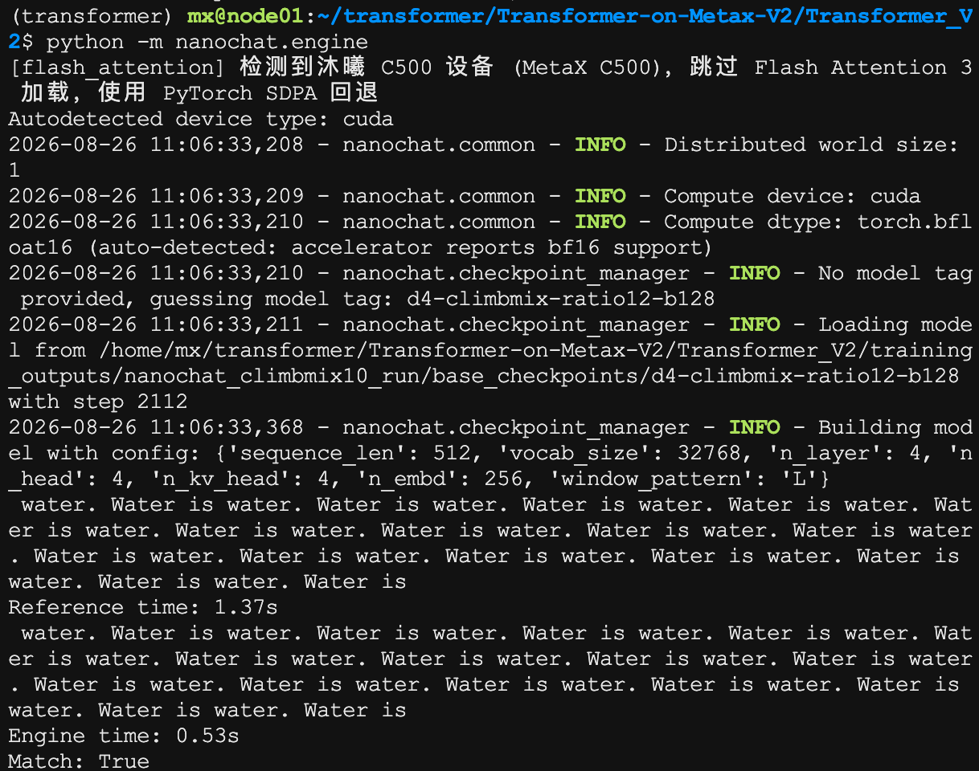
任务 04：使用贪心解码验证 KV Cache 一致性
一致性检查
截图 3：Match: True
python -m nanochat.engine
# 手工对照时，两次命令保持相同 Prompt、Tag、Step、
# max_tokens、seed 与 temperature=0；
# 第二次只增加 --no-kv-cache。
代码路径 engine.py __main__ → model.generate() ↔ Engine.generate() → Match
必须固定的条件
同一模型 Tag / Step
同一 Prompt 与 max_tokens
temperature = 0
相同 seed；唯一变量是 Cache 开关
Match 不是 True 时停止性能测试，先检查 RoPE、Cache 写入位置、cache_seqlens、Mask 与参数一致性。
Notes:
首先运行 python -m nanochat.engine。它会执行参考路径和 Engine 路径，输出两段实际文本、各自耗时以及 Match 结果。我们要求 Match: True，也就是两条路径逐 Token 一致。
手工对照时固定模型 Tag、Step、Prompt、max_tokens、seed 和 temperature=0，第二次运行只增加 --no-kv-cache。唯一变量必须是 Cache 开关，否则无法判断差异来自哪里。
如果 Match 不是 True，停止性能测试。优先检查 RoPE 位置、K/V 写入位置、cache_seqlens 推进、因果或滑动窗口 Mask，以及两次运行参数是否一致。速度再快的错误输出也不能算有效优化。
截图要同时保留 Reference time、Engine time、两段生成文本和 Match: True，形成正确性证据。
过渡：
正确性通过以后，才进入完整性能矩阵。

Slide 27
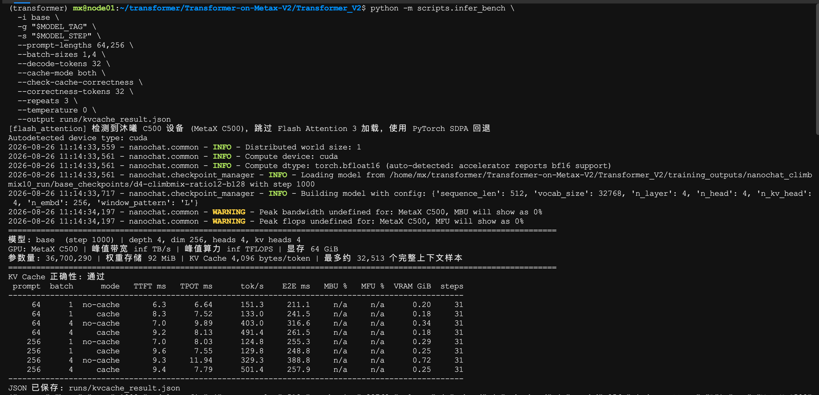
任务 05：使用贪心解码完成 KV Cache 性能对照
正式实验矩阵
python -m scripts.infer_bench \
-i base -g <模型Tag> -s <Step> \
--prompt-lengths 64,256 --batch-sizes 1,4 \
--decode-tokens 32 --cache-mode both \
--check-cache-correctness --correctness-tokens 32 \
--repeats 3 --temperature 0 \
--output runs/kvcache_result.json
画面中保留：
· KV Cache 正确性：通过
· prompt / batch / mode
· TTFT / TPOT / tok/s / E2E
· VRAM GiB / steps
每个 prompt × batch 组合必须同时包含 Cache 与 No Cache。
代码路径
main() → load_model() → compare_cache_outputs()
→ benchmark_configuration() → bench_generate()
→ summarize_runs() → 结果表 + JSON
数据文件
runs/kvcache_result.json
保留原始记录，计算 E2E 加速比与吞吐提升比。
分析口径：KV Cache 主要影响 Decode，因此重点看 TPOT 与 Tokens/s；TTFT 接近属于正常结果。
Notes:
这条 infer_bench 命令建立一个受控矩阵。Prompt 长度取 64 和 256，Batch 取 1 和 4，cache-mode both 表示同一组合同时测试 Cache 与 No Cache。每次生成 32 个 Token，正式测量重复 3 次，并使用 temperature 0 保持确定性。
--check-cache-correctness 会在性能测试前检查 Cache 正确性，--correctness-tokens 32 指定检查长度。结果保存到 runs/kvcache_result.json，不要只依赖终端截图，因为 JSON 是后续计算和复核的原始记录。
截图中的完整表格要保留 prompt、batch、mode、TTFT、TPOT、tok/s、E2E、VRAM 和 steps。每个 Prompt 与 Batch 组合都必须同时出现 Cache 和 No Cache，才能进行成对比较。
分析时首先看 KV Cache 是否主要降低 TPOT、提高 Tokens/s。TTFT 接近可能是正常现象，因为两条路径都要执行 Prompt Prefill，而 Cache 的主要收益发生在 Decode。还可以计算 E2E 加速比：无 Cache 的 E2E 除以有 Cache 的 E2E；吞吐提升比则是有 Cache 的 Tokens/s 除以无 Cache 的 Tokens/s。
如果短序列上收益很小，不要立即判定实现无效。检查生成步数是否足够、Cache 创建和复制开销占比，以及 Batch 与 Prompt 长度。结论必须写明实验条件。
过渡：
终端中的时间和显存还要与设备视角的数据相互印证。

Slide 28
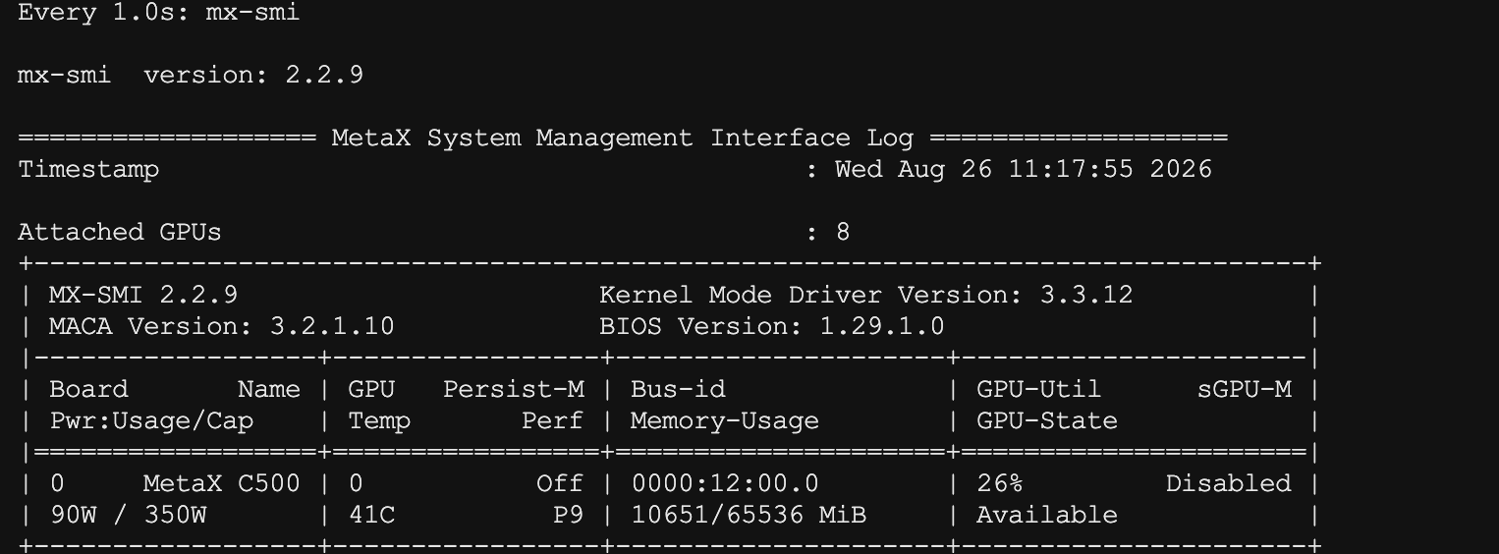
任务 06：用 mx-smi 记录模型加载、Prefill 与 Decode
双终端监控
# 终端 A：持续观察设备
watch -n 1 mx-smi
# 终端 B：运行任务 05 的 infer_bench 命令
# 在模型加载、Prefill、Decode 三个阶段分别记录读数
截图中保留 GPU 0 所在行及列标题；
确保 GPU 利用率、显存占用可辨认。
PyTorch 的 Peak VRAM 与 mx-smi 统计范围不同，数量级一致即可。
代码协同 bench_generate()：程序内计时 / mx-smi：设备外部观测
截图后补充标注
阶段：模型加载 / Prefill / Decode
GPU 利用率：____ %
显存占用：____ GiB
可选：功耗与温度
完成标志：截图清晰，并在实验记录中注明采样阶段、GPU 利用率和显存数值。
Notes:
准备两个终端。终端 A 持续运行 mx-smi，终端 B 执行任务 05 的 infer_bench。观察时要区分模型加载、Prefill 和 Decode 三个阶段，因为不同阶段的 GPU 利用率和显存状态可能不同。
截图要保留 GPU 0 所在行和列标题，并在实验记录中注明采样阶段、GPU 利用率和显存值。条件允许时可以同时记录功耗和温度。
PyTorch Peak VRAM 统计框架分配峰值，mx-smi 统计设备整体显存，两者口径不同。我们要求趋势和数量级可以解释，不要求数值完全相等。截图应清晰到能够读取列名和数值。
过渡：
实验完成后，最后一步是把表格变成有条件、有证据的结论。

Slide 29
如何分析实验结果
1
输入长度
2
并行生成数（Batch）
重点看 TTFT 与 E2E
Prompt 越长，Prefill 计算越多
重点看 TPS 与 GPU 利用率
这里是同一Prompt并行生成条数，不是多用户请求调度
3
KV Cache
4
C500 监控
重点看 TPOT 与显存
减少 Decode 重复计算，短序列可能无收益
对照 mx-smi 与 PyTorch 显存统计
分析利用率、吞吐和显存变化
Cache 加速比 = E2E（无 Cache）÷ E2E（Cache）
Notes:
分析前先确认 Cache 与 No Cache 输出一致。若 Token 序列不同，速度差异可能来自错误计算，不能进入性能结论。
第一组变量是输入长度。Prompt 越长，Prefill 需要处理的位置越多，所以重点观察 TTFT 和 E2E。若 Prompt 从 64 增加到 256，TTFT 几乎没有变化，需要检查实际 Token 长度、sequence_len 裁剪以及模型是否提前结束。
第二组变量是 Batch。这里的 Batch 是同一个 Prompt 并行生成的样本数，不是带调度器的多用户并发。Batch 增加后，GPU 同时处理更多工作，总 Tokens/s 和利用率可能提高；同时 KV Cache 的 Batch 维度扩大，缓存容量随之增加。实际测得的 Peak VRAM 还包含临时激活和框架内存复用，因此不要求 Cache 模式在每一组配置下都显示更高峰值。单条样本的 TPOT 或 E2E 也不一定下降。
第三组变量是 KV Cache。重点比较 TPOT、Tokens/s、E2E 和显存。生成越长，减少历史重复计算的累计收益越容易体现；生成很短时，Cache 创建、复制和维护的固定开销可能抵消部分收益。
第四组是 C500 设备数据。把 mx-smi 的利用率和显存与 PyTorch 的 Peak VRAM 对照，解释吞吐提高是否伴随更高设备利用率，以及 Cache 加速是否付出了可接受的显存代价。
正式报告不要只写“Cache 更快”。应该引用具体配置和数值，例如：“在 Prompt 256、Batch 4、Decode 32、BF16 条件下，开启 Cache 后 TPOT 从多少降到多少，Tokens/s 提高多少，Peak VRAM 增加多少。”所有结果优先使用预热后 3 次测量的中位数，减少偶然抖动影响。比较时始终选择 Prompt 和 Batch 相同的 Cache、No Cache 两行，计算对应比值，并在结论中写全实验条件。
过渡：
最后用三句话收束本课的生成机制、Cache 优化和实验方法。

Slide 30
本课总结：从自回归生成到 C500 实测
1
自回归生成
Prompt 经 Prefill 产生 Logits，任务03用采样选 Token；任务04/05用贪心解码保持可比性。先经 Prefill 一次性建立历史，
再由 Decode 逐 Token 生成：预测 → 拼回 → 继续预测。
2
KV Cache
每层缓存历史 Token 的 K/V，Decode 只算当前新 Token，
通常降低 TPOT、提高吞吐，代价是额外显存。
3
性能评价
不能只看总耗时：需在同一 Checkpoint、dtype、生成长度和
解码策略下，联合比较 TTFT / TPOT / TPS / E2E / 显存。
结论必须引用实测数据：先验证 Cache 与 No Cache 输出一致，再比较性能。
Notes:
第一，自回归生成先通过 Prefill 读取 Prompt，再通过 Decode 逐 Token 执行“预测、追加、继续预测”。任务 03 使用采样展示多样结果，任务 04 和 05 使用贪心保持可比性。
第二，KV Cache 在每一层保存历史 Token 的 K/V，让 Decode 只计算当前新 Token。它通常降低 TPOT、提高吞吐，代价是额外显存和状态管理。
第三，性能结论必须建立在正确性和统一实验条件上。先证明 Cache 与 No Cache 输出一致，再在同一 Checkpoint、dtype、Prompt、Batch、生成长度和解码策略下比较 TTFT、TPOT、Tokens/s、E2E 与显存。
这节课真正要带走的方法是：先理解执行路径，再设计唯一变量的实验，最后用实际数据支持结论。

Slide 31
Thanks
Notes:
大家好，这一课我们从“模型训练”转到“模型使用”。前面的课程解决的是模型怎样学习参数；这一课解决的是训练完成以后，怎样从一个 Prompt，也就是输入提示开始，让模型逐个生成 Token，并在沐曦 C500 GPU 上判断这段推理到底快不快。GPU 的完整名称是 Graphics Processing Unit，中文是图形处理器。
今天会围绕三条线展开。第一条是生成流程：文字怎样变成 Token，模型怎样得到下一个 Token。第二条是 KV Cache，完整名称是 Key-Value Cache，中文是键值缓存，也就是怎样复用历史 Token 已经计算过的 Key 和 Value。第三条是性能验证：怎样用 TTFT、TPOT、Tokens/s 和显存数据形成可复现的实验结论。TTFT 是 Time To First Token，即首 Token 延迟；TPOT 是 Time Per Output Token，即每个输出 Token 的平均耗时；Tokens/s 表示每秒生成的 Token 数量。
听完以后，大家应该能够运行 NanoChat 推理、说明 Cache 为什么有效，并独立完成 Cache 与 No Cache 的正确性和性能对照。
过渡：
先看整节课的路线，明确每个知识点为什么要按这个顺序出现。

